Slide 1


Упраўленне адукацыі Ашмянскага райвыканкама
дзяржаўная ўстанова адукацыі
“Граўжышкоўская базава школа”
Вынікі дзейнасці школьнага музея
Кіраўнік: Міцко М.Т.

Slide 2

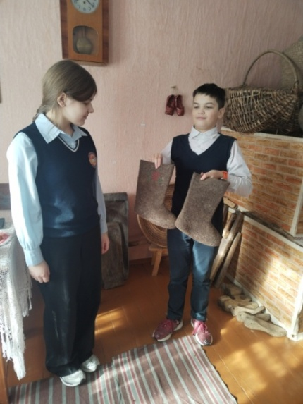
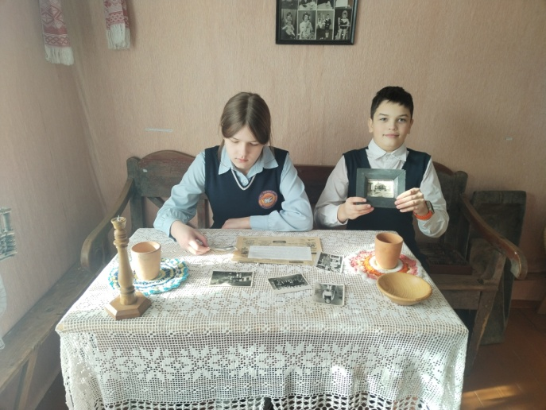
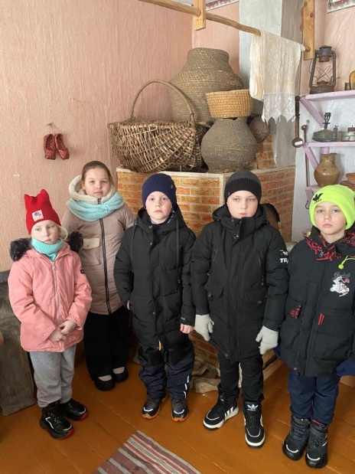
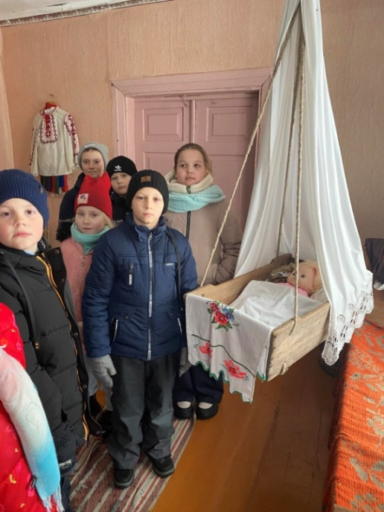
Экскурсіі ў школьны музей – штомесячна: 11

Slide 3
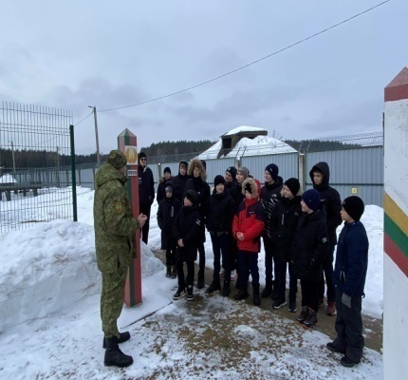
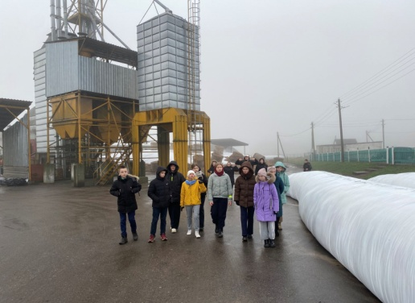
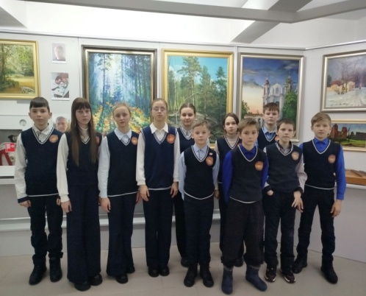
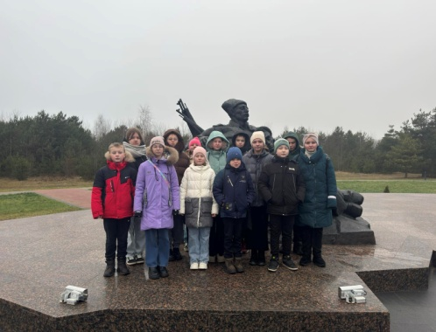
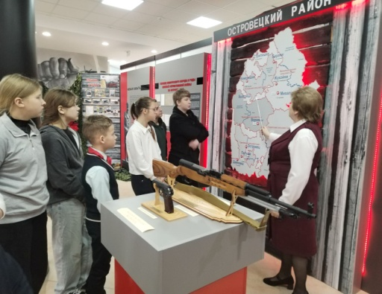
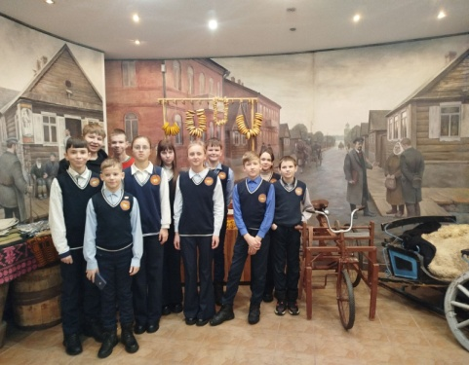
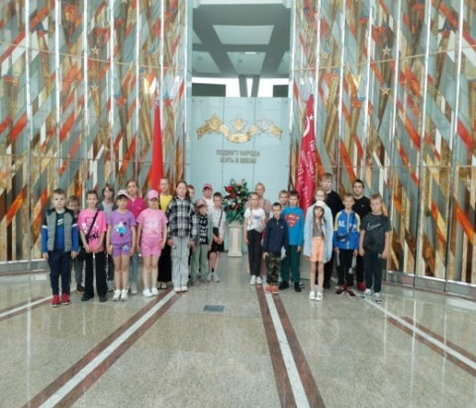
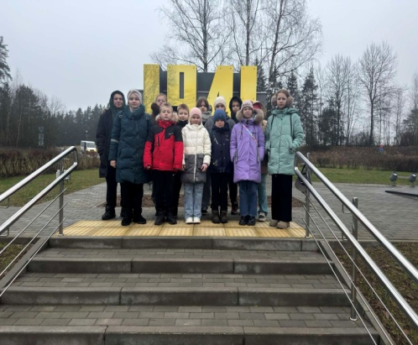
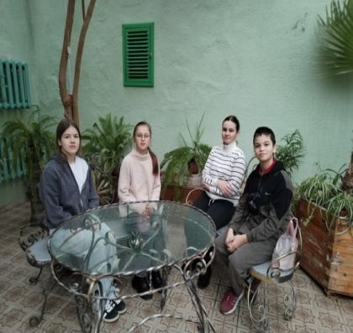
Экскурсіі па раёну, вобласці, рэспубліцы – 19
з іх - 8 (у рамках рэалізацыі пілотнага праекта “Устанаўленне адзінага бясплатнага дня для наведвання музеяў”

Slide 4
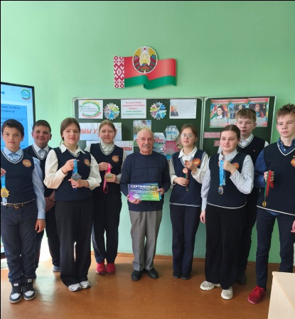
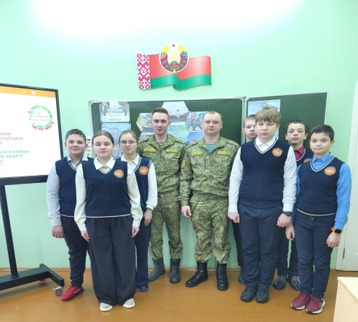
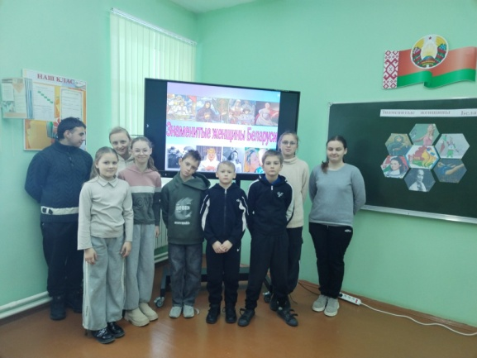
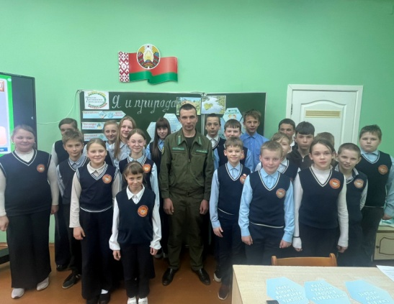
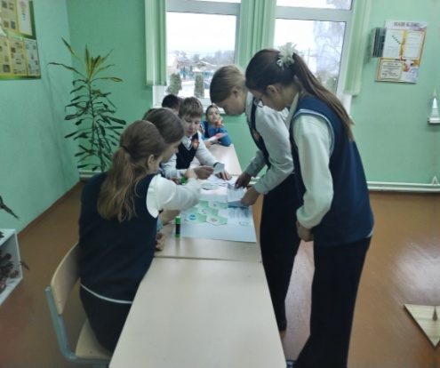
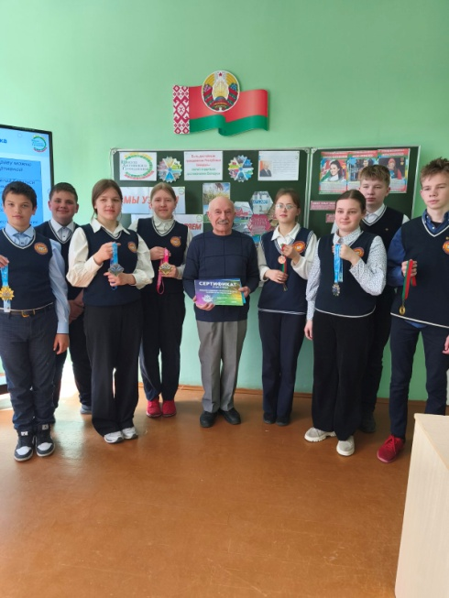
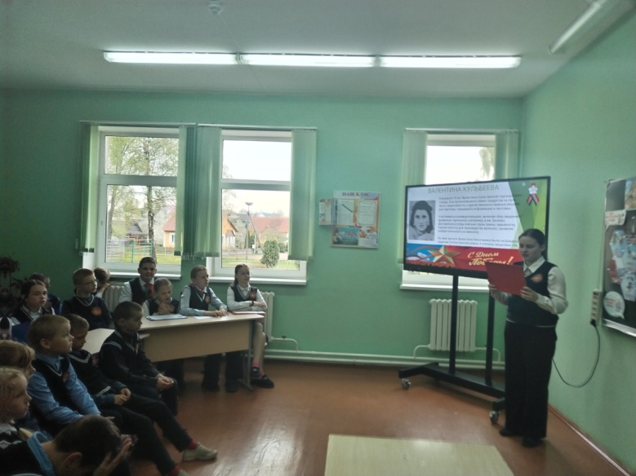
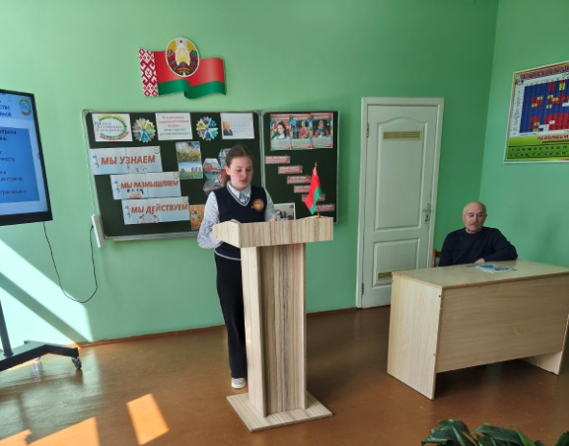
Музейныя ўрокі і заняткі, адзіныя ўрокі, ШАГ - штомесячна

Slide 5
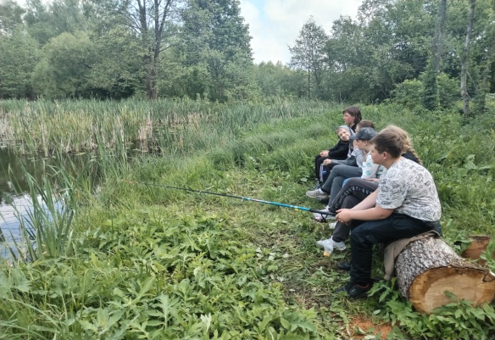
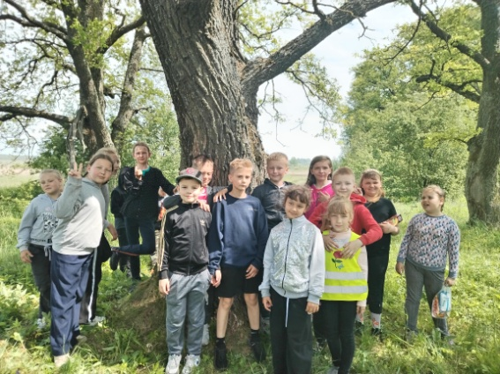
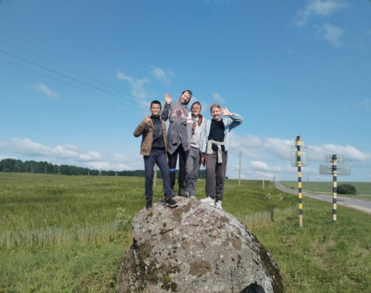

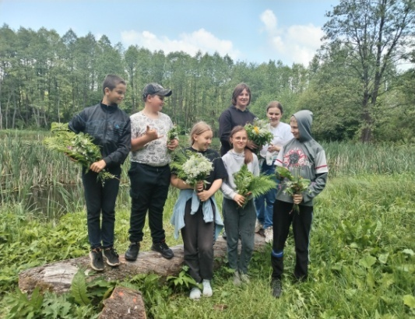
Паходы - 4
- в.Клявіца, пагранпост;
возера і вёска Харанжышкі;
Дуброўнік в.Граўжышкі;
в.Роўгелішкі.

Slide 6
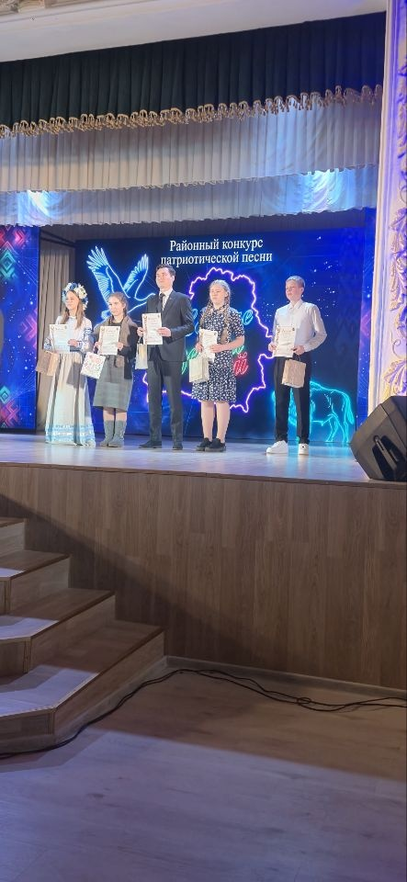
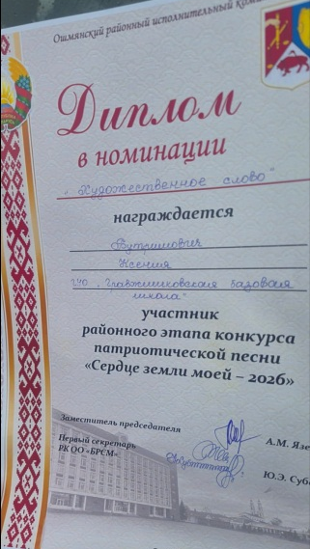
Конкурсы
- раённы этап літаратурнага конкурса «Ад паэзіі сэрца да прозы жыцця” – 1 месца;
раённы этап абласнога патрыятычнага конкурса «Строки опалённые войной» – 2 место;
рэспубліканскі анлайн-конкурс экскурсійна-краязнаўчых прэзентацыя «Зямлі радзімай куток» – 2 месца
«Навука перамагаць» - адкрытая абласная навукова- практычная канферэнцыя;
рэспубліканскі конкурс чытальнікаў прысвечаны 80-й гадавіне Пперамогі ў Вялікай Айчынай вайне.

Slide 7
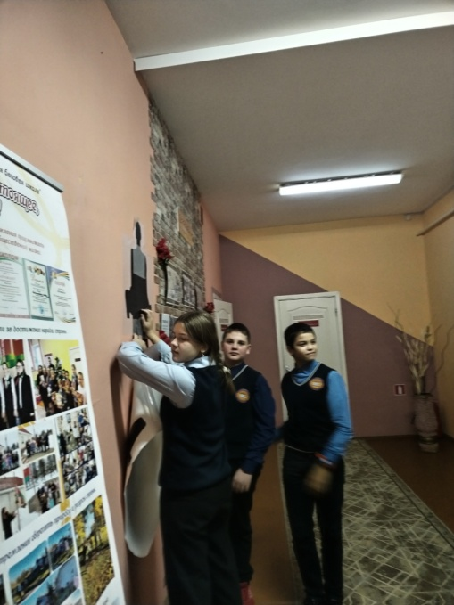
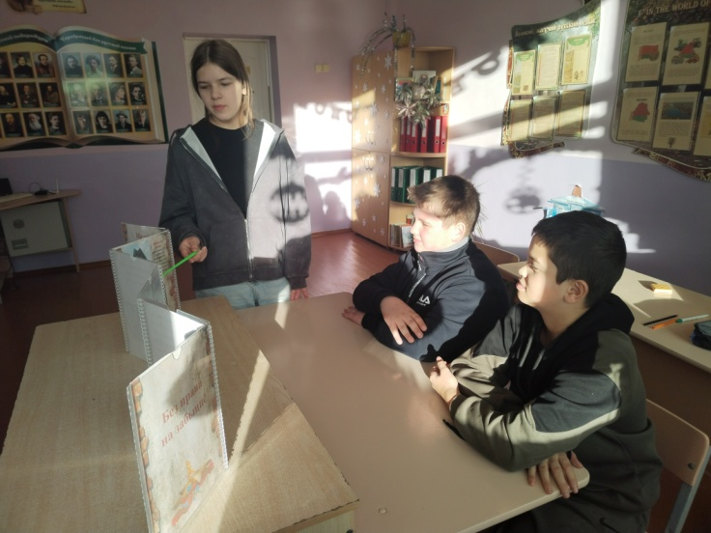
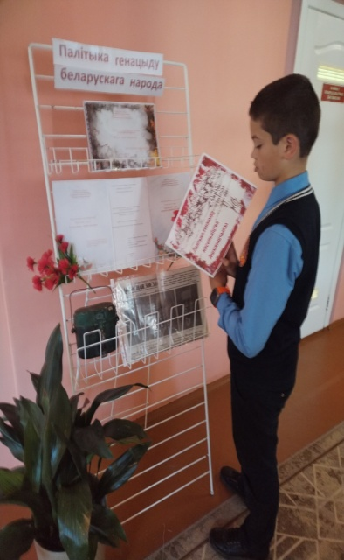
Абнаўленне экспазіцыі “Генацыд – без права на забыццё” - штомесячна

Slide 8
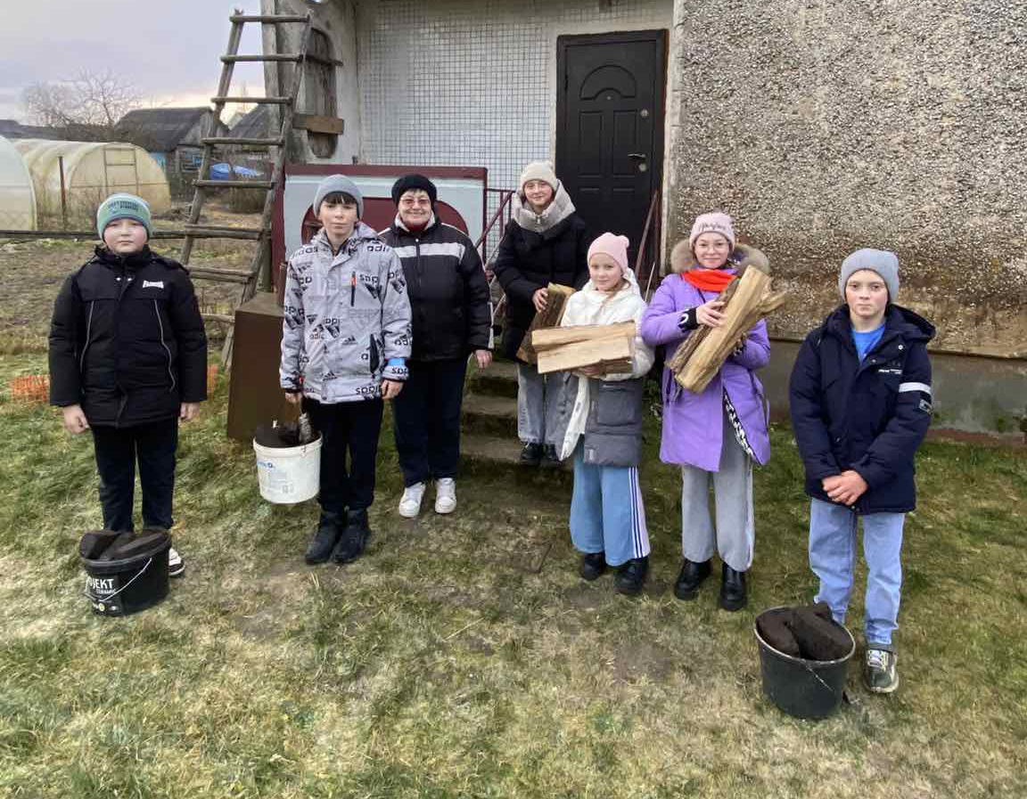
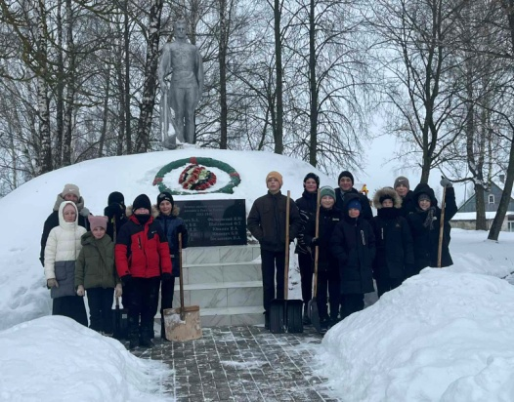
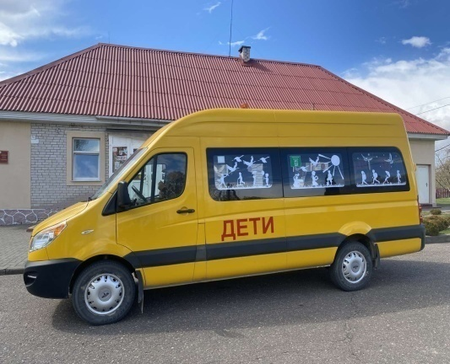
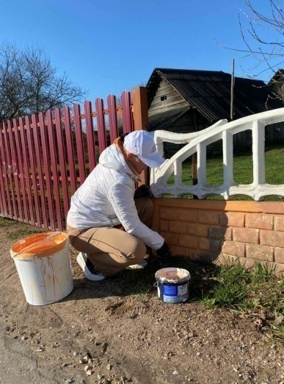
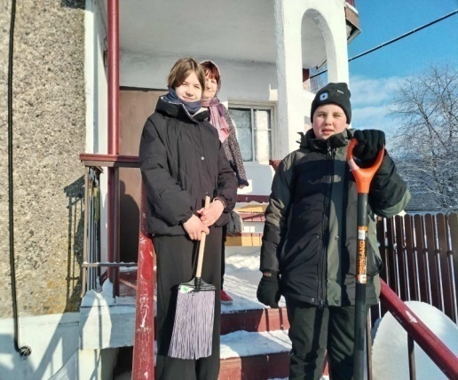
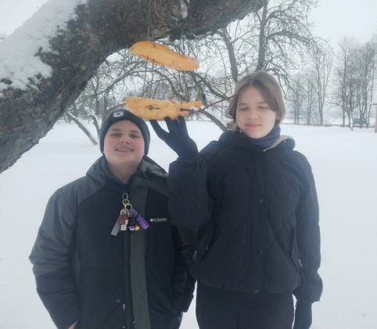
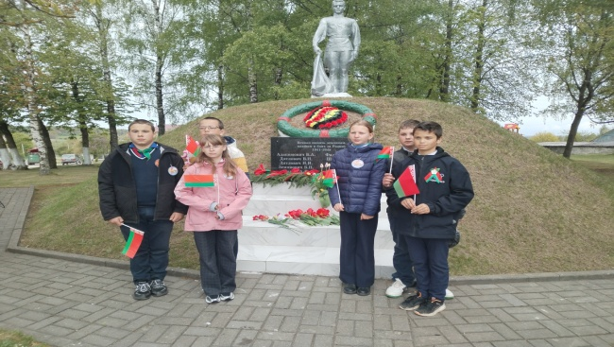
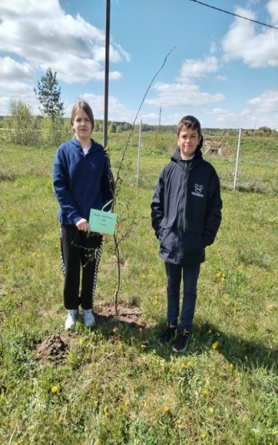
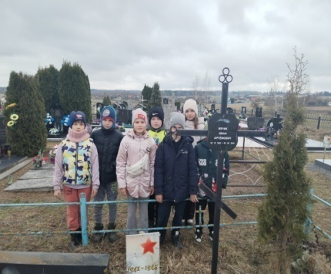
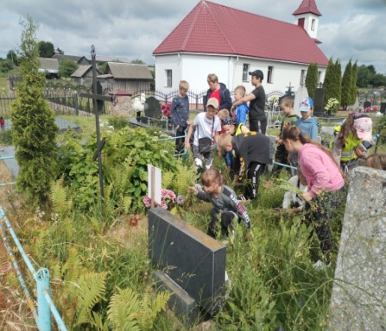
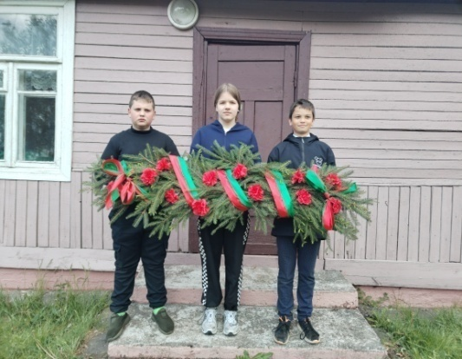
Валанцёрская дзейнасць, акцыі

Slide 9
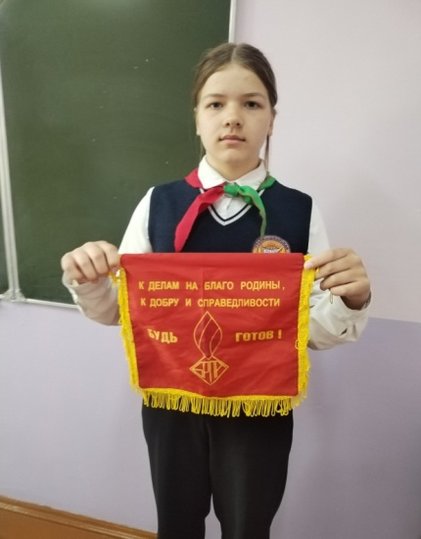
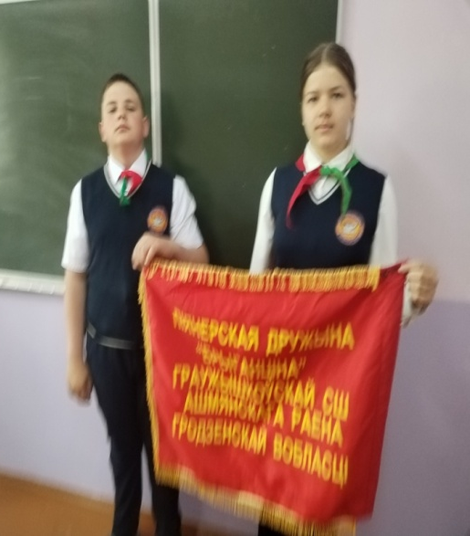
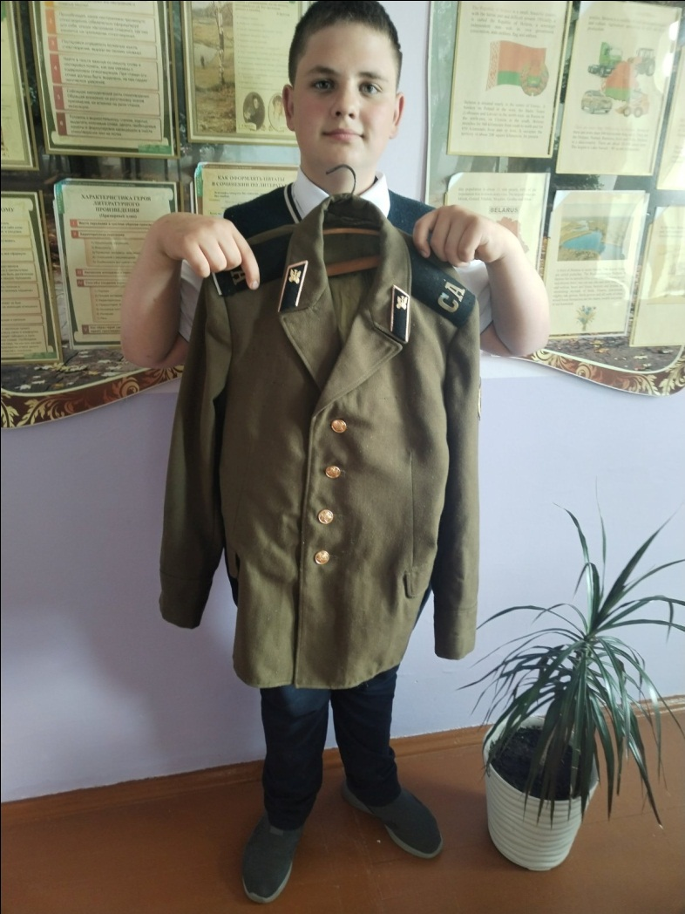
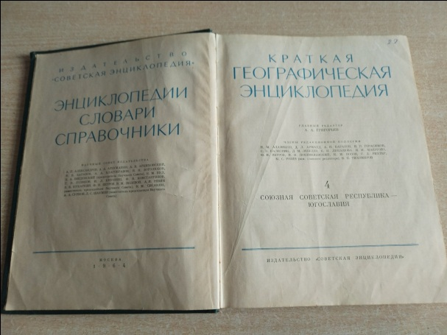
Планы
Удзел у раённай НПК
афармленне экспазіцыі “Наш край у савецкі перыяд”

